Slide 1



Projekt SK
II Spotkanie seminaryjne
Martin Walldorf
Notes:
Note: After adding your pictures, right click on it and “Send To Back”.

Slide 2

Pierwsze uchybienie
Ustawienia nastaw regulatora PID – członu proporcjonalnego, całkującego i różniczkującego oraz składowe regulatora – amplituda, stała, okres i wypełnienie były usuwane po naciśnięciu przycisku „RESET”.

Slide 3
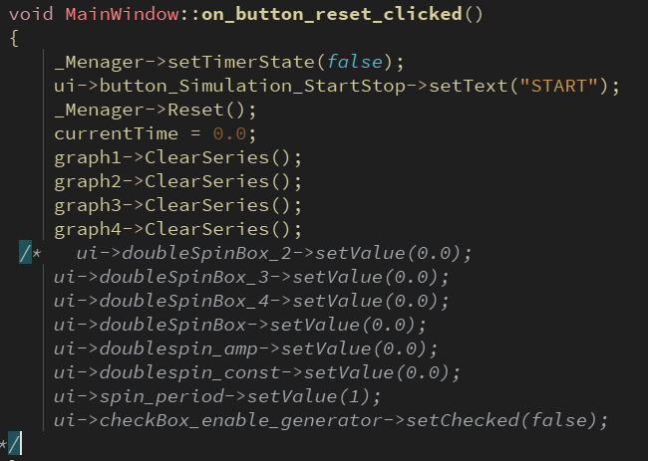
Pierwsza poprawka

Slide 4
Drugie uchybienie
Wartość okresu symulacji była wyrażona w próbkach symulacji, a nie w sekundach.

Slide 5

Druga poprawka

Slide 6
Dziękuje za uwagę
Martin Walldorf
Notes:
Note: After adding your pictures, right click on it and “Send To Back”.

